Slide 1
23.08.2023
РМО УЧИТЕЛЕЙ ГЕОГРАФИИ
ОСОБЕННОСТИ ПРЕПОДАВАНИЯ ГЕОГРАФИИ
В 2023-2024 УЧЕБНОМ ГОДУ
МЕТОДИСТ МБОУ ДО «ЦДЮТ»
ВАСИЛЕВИЧ О.С.

Slide 2
Цель: повысить уровень профессиональной подготовки учителей через овладение приёмами управления качеством образования, оптимального сочетания современных педагогических технологий, усиления компетентностного подхода в преподавании географии. Обеспечить научно-методическую поддержку педагогов.
Задачи:
познакомить учителей с анализом работы РМО в 2022-2023 учебном году;
обеспечить оперативное информирование педагогов о новом содержании образования и особенностями преподавания географии и крымоведения в текущем учебном году
План проведения
1. Об анализе работы РМО учителей географии, крымоведения и экономики в 2022-2023 учебном году
Методист МБОУ ДО «ЦДЮТ» Василевич О.С.
2. Об итогах ГИА-2023
Методист МБОУ ДО «ЦДЮТ» Василевич О.С.
3. Об актуальных проблемах преподавания географии в соответствие с ФГОС СОО (10 класс), ФГОС ООО (5-7 классы) в 2023-2024 учебном году
Руководитель РМО учителей географии Волык Н.А.
4. О планировании методической работы на 2023-2024 учебный год
Методист МБОУ ДО «ЦДЮТ» Василевич О.С.
«Особенности преподавания географии
в 2023-2024 учебном году»

Slide 3

ПРОБЛЕМА, НАД КОТОРОЙ РАБОТАЕТ РМО:
«Создание организационно-методических условий для развития профессиональной компетентности педагогов с целью повышения качества образования в условиях поэтапного перехода на ФГОС и поиска эффективных технологий и методик преподавания предметов, развитие и саморазвитие учителей и обучающихся»

Slide 4
КАДРОВЫЙ СОСТАВ
По уровню квалификации состав учителей Симферопольского района, осуществляющих преподавание географии в школах в 2020/2021 учебном году, разделяется следующим образом:
- специалисты высшей категории – 30 учителей (57%); - специалисты первой категории – 12 учителей (23%); - соответствуют занимаемой должности – 3 учителей (6%); - молодые специалисты – 8 учителей (15%).
АНАЛИЗ КАДРОВОГО СОСТАВА ПЕДАГОГОВ ЗА ДВА ГОДА

Slide 5

МАТЕРИАЛЬНО-ТЕХНИЧЕСКАЯ БАЗА
Материально-техническая база в среднем по району составляет 49%.
Анализируя МТБ кабинетов географии по району, можно предложить следующие рекомендации: МБОУ, у которых уровень оснащенности кабинетов ниже, чем по району, необходимо в первую очередь приобрести современные карты, таблицы, заменить/обновить стенды.
В целом, в большинстве школ района МТБ позволяет качественно выполнять практическую часть предмета. Практическая часть во всех МБОУ Симферопольского района выполняется своевременно и в полном объеме.
МИНИСТЕРСТВО ПРОСВЕЩЕНИЯ РОССИЙСКОЙ ФЕДЕРАЦИИ
ПРИКАЗ
от 6 сентября 2022 г. N 804
ОБ УТВЕРЖДЕНИИ ПЕРЕЧНЯ
СРЕДСТВ ОБУЧЕНИЯ И ВОСПИТАНИЯ, СООТВЕТСТВУЮЩИХ
СОВРЕМЕННЫМ УСЛОВИЯМ ОБУЧЕНИЯ, НЕОБХОДИМЫХ ПРИ ОСНАЩЕНИИ
ОБЩЕОБРАЗОВАТЕЛЬНЫХ ОРГАНИЗАЦИЙ В ЦЕЛЯХ РЕАЛИЗАЦИИ
МЕРОПРИЯТИЙ ГОСУДАРСТВЕННОЙ ПРОГРАММЫ РОССИЙСКОЙ
ФЕДЕРАЦИИ "РАЗВИТИЕ ОБРАЗОВАНИЯ", НАПРАВЛЕННЫХ НА СОДЕЙСТВИЕ
СОЗДАНИЮ (СОЗДАНИЕ) В СУБЪЕКТАХ РОССИЙСКОЙ ФЕДЕРАЦИИ НОВЫХ
(ДОПОЛНИТЕЛЬНЫХ) МЕСТ В ОБЩЕОБРАЗОВАТЕЛЬНЫХ ОРГАНИЗАЦИЯХ,
МОДЕРНИЗАЦИЮ ИНФРАСТРУКТУРЫ ОБЩЕГО ОБРАЗОВАНИЯ, ШКОЛЬНЫХ
СИСТЕМ ОБРАЗОВАНИЯ, КРИТЕРИЕВ ЕГО ФОРМИРОВАНИЯ И ТРЕБОВАНИЙ
К ФУНКЦИОНАЛЬНОМУ ОСНАЩЕНИЮ ОБЩЕОБРАЗОВАТЕЛЬНЫХ ОРГАНИЗАЦИЙ,
А ТАКЖЕ ОПРЕДЕЛЕНИИ НОРМАТИВА СТОИМОСТИ ОСНАЩЕНИЯ
ОДНОГО МЕСТА ОБУЧАЮЩЕГОСЯ УКАЗАННЫМИ СРЕДСТВАМИ
ОБУЧЕНИЯ И ВОСПИТАНИЯ

Slide 6
МЕТОДИЧЕСКАЯ РАБОТА
Август (РМО) - «Особенности преподавания географии, экономики и крымоведения в 2022/2023 учебном году» (МБОУ ДО «ЦДЮТ»), где была проанализирована работа РМО за 2021-2022 учебный год, рассматривались актуальные вопросы работы в новом учебном году, особенности ФГОС-3.
Октябрь (полевая практика) – «Использование краеведческого материала при подготовке и проведении уроков географии, крымоведения и во внеурочной деятельности», где учителя посетили новый экскурсионный объект – пещеру «Таврида», познакомились с возможностями использования межпредметных связей и экскурсионного материала на уроках, во внеурочной деятельности.
Ноябрь (РМО) – «Современные подходы к организации УВП в условиях перехода на ФГОС нового поколения на уроках географии» (МБОУ «Новоандреевская школа им. В.А. Осипова), где познакомились с практическими аспектами работы в соответствие с требованиями ФГОС-3 в 5-х классах.;
Декабрь (мастер-класс) – «Формирование предметных компетенций на уроках географии, экономики, крымоведения как условие обеспечения качества современного образования» (МБОУ «Широковская школа»), где учителя познакомились с практическими навыками организации работы по формированию на своих уроках предметных компетенций в области географии (в том числе и естественно-научных компетенций).
Март (ЗКС) – «Использование педагогических технологий на уроках географии для формирования финансовой грамотности обучающихся» (МБОУ «Константиновская школа»), где педагоги освоили практические методы и увидели современные педтехнологии, которые можно использовать на своих уроках для обучения школьников основам финансовой грамотности.

Slide 7
ГОД ПЕДАГОГА И НАСТАВНИКА
Апрель (СП) – «Педагогическая мастерская (совместный творческий отчет молодых учителей и их наставников по организации системно-деятельностной работы на уроках географии, экономики, крымоведения. Подготовка к ГИА - 2023» (МБОУ «Журавлевская школа»), где молодые специалисты продемонстрировали свои навыки, приобретенные за год, показали, как можно реализовать системно-деятельностный подход на своих уроках, а учитель высшей квалификационной категории- Яковлева Т.А. – рассказала о важности наставничества как инструмент становления профессионала и повышения качества образования в школе.
Осуществлялась методическая поддержка и консультации для учителя МБОУ «Константиновская школа» - Максименко О.А., которая стала участником конкурса на присуждение премий лучшим учителям за достижения в педагогической деятельности в 2023 году, а также заняла 2 место в районном этапе Всероссийского конкурса «Педагогический дебют-2023» в номинации «Педагог-наставник».
Максименко О.А. и ее воспитанники приняли участие в XX Всероссийском конкурсе молодежных авторских проектов и проектов в сфере образования, направленных на социально-экономическое развитие российских регионов «Моя стран – моя Россия» (номинация «Моя гордость. Моя малая родина (мой город, мое село»), одной из целей которого является реализация Указа Президента Российской Федерации от 27 июня 2022 г. № 401 «О проведении в Российской Федерации Года педагога и наставника».
Учитель географии МБОУ «Скворцовская школа» - Черная С.В. – участвовала в качестве докладчика во Всероссийском форуме обобщения педагогического опыта и наставничества по направлению «Педагог-наставник», который прошел 11.06.2023 на интернет-платформе «Педэксперт».

Slide 8

На заседаниях экспертной группы учителей географии рассматривались вопросы о допуске учащихся района к участию в муниципальных этапах всероссийской олимпиады школьников по географии, экономике и краеведению; были подведены итоги муниципального этапа исследовательских краеведческих работ «Отечество», «Крым – 21 век», «Туристско-краеведческие чтения»;
проведена экспертная оценка профессиональной деятельности учителей МБОУ:
подтвердили высшую категорию – 6 чел. (Скуратовская Н.В., Чурсина Н.В., Брыла Т.Н., Введенская М.В., Тисняк М.Н., Торба В.А.);
подтвердили первую категорию – 1 чел. (Молочковская Н.В.);
повысили категорию – 2 человека (Черная С.В. – присвоена высшая категория, Спильная О.О. – присвоена первая категория).
За отчетный период проведены заседания ТГ, на которых рассматривались вопросы по подготовке к всероссийским олимпиадам школьников по географии, экономике и краеведению (составление заданий школьного
этапа олимпиад); составлялись задания муниципального
этапа МАН.

Slide 9

Тематические выезды по вопросу «Формирование гражданственности и патриотизма учащихся на основе создания географического образа своей Родины» осуществлялись в МБОУ: «Гвардейская школа № 1», «Николаевская школа», «Новоселовская школа», «Чистенская школа-гимназия им. И.С. Тарасюка», «Первомайская школа». Данный вопрос обсуждался на совещании завучей в апреле 2023 года.
В целом, можно сделать вывод, что вопросу воспитания гражданственности и патриотизма на основе создания географического образа своей Родины в МБОУ Симферопольского района уделяется достаточное внимание.

Slide 10
НАГРАЖДЕНИЕ УЧИТЕЛЕЙ
Мастерство и профессионализм учителей географии Симферопольского района отмечен на самом высоком уровне. В этом учебном году по распоряжениям Главы и Председателя Государственного Совета Республики Крым за весомый личный вклад в становление и развитие Республики Крым, многолетний добросовестный труд, высокий профессионализм были награждены:
Рыбина Л.М., учитель географии МБОУ «Чистенская школа-гимназия им. И.С. Тарасюка» (премия Государственного Совета Республики Крым);
Чурсина Н.В., учитель географии МБОУ «Родниковская школа» (благодарность Главы Республики Крым);
Волык Н.А., учитель географии МБОУ «Гвардейская школа № 1» (благодарность Главы Республики Крым);
Василевич О.С., учитель географии МБОУ «Мирновская школа № 2» (благодарность Председателя Государственного Совета Республики Крым).

Slide 11
ВсОШ – ГЕОГРАФИЯ
На муниципальный этап олимпиады по географии было приглашено 46 обучающихся – победителей и призеров школьного этапа из 25 МБОУ Симферопольского района, из них участвовало 40 человек.
Лучшие результаты в личном первенстве показали:
Леманов Артем, обучающийся 7 класса МБОУ «Кубанская школа им. С.П. Королева» (1 место в МЭ);
Багирова Ваджия, обучающаяся 8 класса МБОУ «Лицей» (1 место в МЭ);
Стаднийчук Даниил, обучающийся 7 класса МБОУ «Николаевская школа» (1 место в МЭ).
Призерами муниципального этапа ВсОШ по географии стали учащиеся:
Жуков Ростислав Михайлович, обучающийся 7 класса МБОУ «Молодежненская школа № 2» (руководитель – Зиновьева Е.М.);
Божко Алексей Вячеславович, обучающийся 7 класса МБОУ «Родниковская школа-гимназия» (руководитель – Чурсина Н.В.);
Николаев Илья Романович, обучающийся 10 класса МБОУ «Лицей Крымской Весны» (руководитель – Коткова Н.В., 3 место в МЭ), который стал участником республиканского этапа;
Шевцов Роман Михайлович, обучающийся 10 класса МБОУ «Партизанская школа им. А.П. Богданова» (руководитель – Широкожухина Е.А.);
Абдулжемилев Ильяс Изетович, обучающийся 11 класса МБОУ «Чистенская школа-гимназия им. И.С. Тарасюка» (руководитель – Аблякимов А.Д., 3 место в МЭ), который стал участником республиканского этапа.

Slide 12
ВсОШ – ГЕОГРАФИЯ
Самые низкие результаты показали учащиеся 9-х классов, где нет ни одного призера муниципального этапа.
Невысокий уровень знаний в личном зачете показали обучающиеся 8-10 классов МБОУ «Урожайновская школа им. К.В. Варлыгина» (23,5 балла из 100; 19,5 баллов из 104; 21,5 баллов из 122), 9 класса МБОУ «Гвардейская школа-гимназия № 3» (9 баллов из 104), 11 класса МБОУ «Заречненская школа» (15 баллов из 142).
Низкая результативность олимпиады по географии в 8-9 классах МБОУ Симферопольского района так же свидетельствует о недостаточной работе учителей с одаренными учащимися и недостаточном контроле со стороны администрации за качеством подготовки к всероссийским олимпиадам школьников по предметам.

Slide 13
ДИНАМИКА РЕЗУЛЬТАТОВ ВсОШ ПО ГЕОГРАФИИ ЗА ДВА ГОДА

Slide 14
ВсОШ – КРАЕВЕДЕНИЕ
На муниципальный этап олимпиады по краеведению было приглашено 19 обучающихся – победителей и призеров школьного этапа из 18 МБОУ Симферопольского района, из них участвовало 16 человек.
Самые высокие результаты показали учащиеся МБОУ:
Бойко Андрей Евгениевич, учащийся 8 класса МБОУ «Родниковская школа-гимназия» (руководитель – Чурсина Н.В., 2 место в МЭ, который занял 2 место в РЭ);
Салединова Эльзара Наримановна, учащаяся 8 класса МБОУ «Денисовская школа» (руководитель – Поварова Т.С., 2 место в МЭ, которая заняла 2 место в РЭ);
Харченко Екатерина Романовна, учащаяся 8 класса МБОУ «Маленская школа» (руководитель – Молочковская Н.В., 3 место в МЭ);
Цветкова Вероника Алексеевна, учащаяся 8 класса МБОУ «Николаевская школа» (руководитель – Зеленица В.А., 3 место в МЭ);
Макуха Злата Романовна, учащаяся 8 класса МБОУ «Чистенская школа-гимназия им. И.С Тарасюка» (руководитель – Рыбина Л.М., 3 место в МЭ);
Крикун Егор Олегович, учащийся 8 класса МБОУ «Широковская школа» (руководитель – Тисняк М.Н., 3 место в МЭ);
Шевченко-Афузов Руслана Виталиевич, учащийся 9 класса МБОУ «Мирновская школа № 2» (руководитель – Василевич О.С., 3 место в МЭ), который занял 1 место в РЭ;
Шостак София Ивановна, учащаяся 9 класса МБОУ «Гвардейская школа-гимназия № 3» (руководитель – Чванова Е.В., 3 место в МЭ);
Кочергина Дарья Артемовна, учащаяся 9 класса МБОУ «Трудовская школа» (руководитель – Ткаченко Л.В., 3 место в МЭ);
Шаповалова Ольга Олеговна, учащаяся 10 класса МБОУ «Гвардейская школа № 1» (руководитель – Волык Н.А., 3 место в МЭ), которая заняла 2 место в РЭ.

Slide 15
ВсОШ – КРАЕВЕДЕНИЕ
Невысокий уровень знаний в личном зачете показали обучающиеся МБОУ: «Гвардейская школа № 2» (8 класс – 35 баллов), «Денисовская школа» (второй участник – 8 класс, 39 баллов), «Кольчугинская школа № 2 с крымскотатарским языком обучения» (9 класс – 17 баллов), «Тепловская школа» (9 класс – 21 балл), «Заречненская школа им. 126 ОГББО» (9 класс – 34 балла), «Кубанская школа им. С.П. Королева» (10 класс – 37 баллов).
Ряд образовательных организаций, у которых на школьном этапе было много победителей и призеров, не стали участвовать в муниципальном этапе. В частности, МБОУ «Украинская школа» (школьный этап – 6 победителей из 16 участников), «Перевальненская школа им. Ф.И. Федоренко» (школьный этап – 6 победителей и 3 призера из 12 участников), «Перовская школа-гимназия им. Г.А. Хачирашвили» (школьный этап - 10 призеров из 28 участников), «Кленовская основная школа» (школьный этап – 10 призеров из 13 участников).

Slide 16
ДИНАМИКА РЕЗУЛЬТАТОВ ВсОШ ПО КРАЕВЕДЕНИЮ ЗА ДВА ГОДА

Slide 17
МАН «ИССЛЕДОВАТЕЛЬ»
Защита научно-исследовательских работ МАН - В 2022-2023 году в защите НИР МАН «Исследователь» было представлено в секции «Физическая география» - 1 работа из МБОУ «Мирновская школа № 2».
В муниципальном этапе учащийся Горичев Кирилл (МБОУ «Мирновская школа № 2» руководитель – Василевич О.С.) занял 1 место и стал участником РЭ, проходившего на базе КФУ им. В.И. Вернадского.
В секции «Экономическая география» было представлено 4 работы из МБОУ «Гвардейская школа № 1», «Чистенская школа-гимназия им. И.С. Тарасюка», «Перовская школа-гимназия им. Г.Н. Хачирашвили».
В муниципальном этапе учащаяся Херсонюк Александра (МБОУ «Гвардейская школа № 1», руководитель – Косогова А.И.) заняла 3 место и стала участницей РЭ, проходившего на базе КФУ им. В.И. Вернадского.
Учащаяся Казбекова Ума (МБОУ «Перовская школа-гимназия им. Г.Н. Хачирашвили», руководитель – Валеева П.Ю.) также заняла 3 место в муниципальном этапе.
Учащийся Абдулжемилев Ильяс (МБОУ «Чистенская школа-гимназия им. И.С. Тарасюка, руководитель – Аблякимов А.Д.) стал участником муниципального этапа.
Кроме защиты НИР в честь 60-летия МАН прошла конференция на базе МБОУ «Перовская школа-гимназия им. Г.Н. Хачирашвили, в которой приняли участие Горичев Кирилл (1 место в конференции) и Херсонюк Александра (участник).
В заочном конкурсе исследовательских краеведческих работ «Отечество» приняли участие обучающиеся из 12 МБОУ района. В муниципальном этапе места распределились следующим образом: «Мирновская школа № 2», «Первомайская школа», «Гвардейская школа-гимназия № 3» (1 место), «Журавлевская школа», «Гвардейская школа №1» (2 место), «Винницкая школа», «Кольчугинская школа № 2», «Партизанская школа», «Родниковская школа-гимназия», «Гвардейская школа-гимназия № 3», «Николаевская школа» (3 место). Все работы были отправлены на республиканский этап. Однако, только 2 работы получили призовые места: учащийся 8 класса МБОУ «Гвардейская школа-гимназия №3» - Ларюшкин Александр – стал победителем (Диплом 1-ой степени ) Республиканского этапа конкурса (руководитель – Сенин А.П.); учащаяся 11 класса МБОУ «Гвардейская школа №1» Уркуметова Зоре стала призером (Диплом 3-ей степени) Республиканского этапа конкурса (учитель – Волык Н.А.).

Slide 18
ДИНАМИКА РЕЗУЛЬТАТОВ ЗАЩИТЫ НИР МАН «ИССЛЕДОВАТЕЛЬ» ЗА ДВА ГОДА

Slide 19
«ОТЕЧЕСТВО»
На конкурс было предоставлено 6 работ из МБОУ: «Гвардейская школа № 1» (2 работы), «Широковская школа», «Константиновская школа», «Кольчугинская школа № 2 с крымскотатарским языком обучения», «Николаевская школа».
По итогам проведения муниципального этапа конкурса исследовательских краеведческих работ победителями конкурса стали учащиеся:
в номинации «Школьные музеи»:
Моисеенко Викторию Сергеевну, учащаяся 10 класса МБОУ «Константиновская школа» (руководитель Шурхаленко В.А., 1 место в МЭ), ставшая участником РЭ;
в номинации «Культурное наследие»:
Плещев Владислав Викторович, учащийся 10 класса МБОУ «Гвардейская школа №1» (руководитель Волык Н.А., 1 место в МЭ);
в номинации «Летопись родного края»:
Климчук Георгий, учащегося 11 класса МБОУ «Николаевская школа» (руководитель Е.В. Сколдина, 1 место в РЭ ), ставший участником РЭ.
Призером муниципального этапа Всероссийского конкурса исследовательских краеведческих работ «Отечество» в номинации «Культурное наследие» стала Саввина Анастасия Александровна, учащуюся 10 класса МБОУ «Широковская школа» (руководитель Тисняк М.Н., 2 место в МЭ).

Slide 20
ДИНАМИКА РЕЗУЛЬТАТОВ КОНКУРСА ИССЛЕДОВАТЕЛЬСКИХ КРАЕВЕДЧЕСКИХ РАБОТ «ОТЕЧЕСТВО» ЗА ДВА ГОДА

Slide 21
«КРЫМ – XXI ВЕК»
На муниципальный этап конкурса в 2022-2023 году была предоставлена 1 работа из МБОУ «Гвардейская школа № 1», которая соответствовала основным требованиям, предъявляемым к социально-экономическому проекту. Учащаяся Шаповалова Ольга Олеговна заняла 1 место в МЭ и 2 место в РЭ конкурса.
Руководитель проекта – Волык Н.А. и ее воспитанница – Шаповалова О. приложили немало усилий, чтобы сделать свой проект интересным, информативным, целесообразным с точки зрения экономики.
ДИНАМИКА РЕЗУЛЬТАТОВ КОНКУРСА ЗАЩИТЫ СОЦИАЛЬНО-ЭКОНОМИЧЕСКИХ ПРОЕКТОВ «КРЫМ – XXI ВЕК»
ЗА ДВА ГОДА

Slide 22
ВСЕРОССИЙСКИЕ ПРОВЕРОЧНЫЕ РАБОТЫ (ВЕСНА)
6 класс
Кол-во участников ВПР | Кол-во отметок |  |  |  |  |  |  |  |  |  | Средний балл (район) | Средний балл (Республика Крым)
 | «2» | % | «3» | % | «4» | % | «5» | % | «5» +«4» | %
854 | 10 | 1,17 | 349 | 40,87 | 377 | 44,15 | 118 | 13,82 | 495 | 57,97 | 3,7 | 3,7
Сформированность уровня функциональной грамотности обучающихся 6-х классов проверяет задание ВПР № 3.3. С данным заданием справилось 74,9% обучающихся, что на 4,17% выше, чем по Республике Крым (70,73%).

Slide 23
ВСЕРОССИЙСКИЕ ПРОВЕРОЧНЫЕ РАБОТЫ (ВЕСНА)
7 класс
Кол-во участников ВПР | Кол-во отметок |  |  |  |  |  |  |  |  |  | Средний балл (район) | Средний балл (Республика Крым)
 | «2» | % | «3» | % | «4» | % | «5» | % | «5» +«4» | %
854 (за 6 класс) | 10 | 1,17 | 349 | 40,87 | 377 | 44,15 | 118 | 13,82 | 495 | 57,97 | 3,7 | 3,7
454 (за 7 класс) | 13 | 2,86 | 197 | 43,39 | 174 | 38,33 | 70 | 15,42 | 244 | 53,75 | 3,6 | 3,7
Динамика | +3 | +1,69 | -152 | +2,52 | -203 | -5,82 | -48 | +1,6 | -251 | -4,22 | -0,1 | =
Сформированность уровня функциональной грамотности обучающихся 7-х классов проверяют задания ВПР № 7.1 и № 7.2. С данными заданиями справилось 86,56% и 76,87% обучающихся, что на 2,67% и на 3,96% соответственно выше, чем по Республике Крым (83,89% и 72,91%). Именно в этих заданиях обучающиеся показали наиболее высокий процент выполнения.

Slide 24
ВСЕРОССИЙСКИЕ ПРОВЕРОЧНЫЕ РАБОТЫ (ВЕСНА)
8 класс
Кол-во участников ВПР | Кол-во отметок |  |  |  |  |  |  |  |  |  | Средний балл (район) | Средний балл (Республика Крым)
 | «2» | % | «3» | % | «4» | % | «5» | % | «5» +«4» | %
405 (за 7 класс) | 20 | 4,94 | 225 | 55,56 | 126 | 31,11 | 34 | 8,4 | 160 | 39,51 | 3,4 | 3,5
289 (за 8 класс) | 9 | 3,11 | 165 | 57,09 | 100 | 34,6 | 15 | 5,19 | 115 | 39,79 | 3,4 | 3,5
Динамика | -11 | -1,83 | -60 | +1,57 | -26 | +3,49 | -19 | -3,21 | -45 | +0,22 | = | =

Slide 25
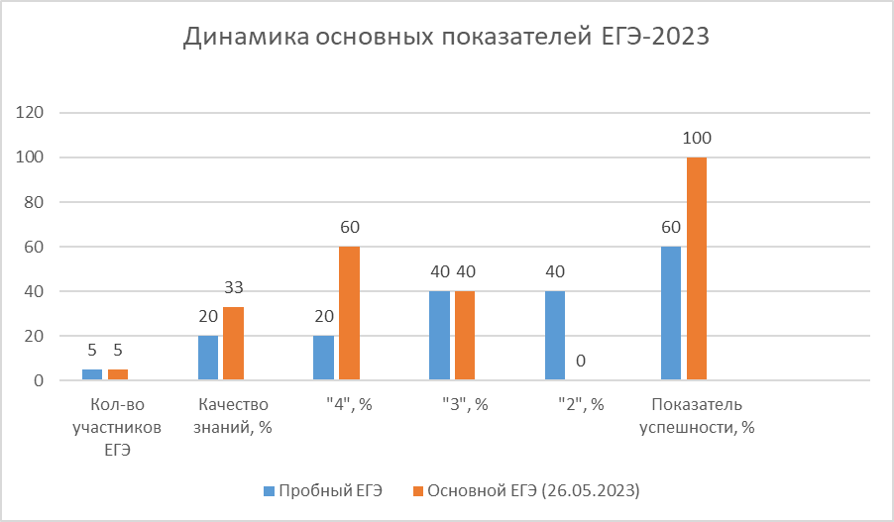
ГОСУДАРСТВЕННАЯ ИТОГОВАЯ АТТЕСТАЦИЯ В ФОРМЕ ЕГЭ (11 КЛАСС)
ЕГЭ-11 | min балл | Кол-во работ | Результативность (по баллам) |  |  |  |  |  |  |  |  |  | Средний балл район | max балл | Средний балл по Крыму
Учебный год |  |  | менее min балла |  | min балл - 60 баллов |  | 61 - 80 баллов |  | 81 - 99 баллов |  | 100 баллов
 |  |  | кол-во | % | кол-во | % | кол-во | % | кол-во | % | кол-во | %
2019/2020 | 37 | 9 | 1 | 11,1 | 5 | 55,6 | 1 | 11,1 | 2 | 22,2 | 0 | 0 | 53,0 | 92 | 50,2
2020/2021 | 37 | 16 | 4 | 25 | 8 | 50 | 3 | 18,75 | 1 | 6,25 | 0 | 0 | 54,0 | 83
2022-2023 | 37 | 5 | 0 | 0 | 4 | 80 | 1 | 20 | 0 | 0 | 0 | 0 | 52,4 | 62

Slide 26
УРОВНИ УЧЕБНЫХ ДОСТИЖЕНИЙ
УРОВНИ УЧЕБНЫХ ДОСТИЖЕНИЙ
Учебный год | Всего | «5» чел % |  | «4» чел % |  | «5» + «4» чел % |  | «3» чел % |  | «2» чел % |  | Н/А чел % |  | Средний балл
2020-2021 | 8781 | 1755 | 19,29 | 4005 | 44,84 | 5760 | 64 | 3025 | 36,38 | 13 | 0,15 | 2 | 0,02 | 3,9
2021-2022 | 9124 | 2091 | 23 | 4424 | 49 | 6515 | 71 | 2591 | 28 | 14 | 0,2 | 4 | 0,03 | 3,9
2022-2023 | 9760 | 2439 | 24,99 | 4872 | 49,91 | 7311 | 74,9 | 2435 | 24,9 | 10 | 0,1 | 4 | 0,04 | 3,9
Динамика за два последних года | 636 | 348 | 1,99 | 448 | 0,9 | 796 | 3,9 | -156 | -3,1 | -4 | -0,1 | = | 0,01 | =

Slide 27
КАЧЕСТВО ЗНАНИЙ ШНОР
Резкий рост качества знаний за год в МБОУ «Пожарская школа», «Мазанская школа», «Укромновская школа» свидетельствует о завышении учителями отметок за четверть, полугодие, год.

Slide 28

МЕТОДИЧЕСКИЕ РЕКОМЕНДАЦИИ (КРИППО) НА 2023-2024 УЧЕБНЫЙ ГОД
В структуре Федеральной программы по географии для 5 – 9 классов не появилось новых разделов. В общем содержании самого курса географического образования на ступени основной школы принципиальных изменений нет. Следует отметить жесткое закрепление содержания по годам обучения. Перераспределять учебные часы по тематическим разделам и последовательность изучения тем нельзя.
В тематическом планировании отдельно должны быть выделены компоненты деятельности учащихся, соответствующие метапредметным результатам, прописанным в пояснительной записке. Как вариант деятельности учащихся прописывается исследовательская и проектная деятельность.
Федеральная рабочая программа по географии составлена с учетом количества часов, отводимых на изучение предмета «География» базовым учебным планом:
в 5-6-х классах по 1 учебному часу в неделю (по 34 часа в год)
в 7-9-х классах по 2 учебных часа в неделю (по 68 часов в год)
Для каждого класса предусмотрено резервное учебное время,
которое может быть использовано участниками
образовательного процесса в целях формирования вариативной
составляющей содержания, с учетом потребностей
социально-экономического развития конкретного региона и
этнокультурных особенностей его населения.

Slide 29
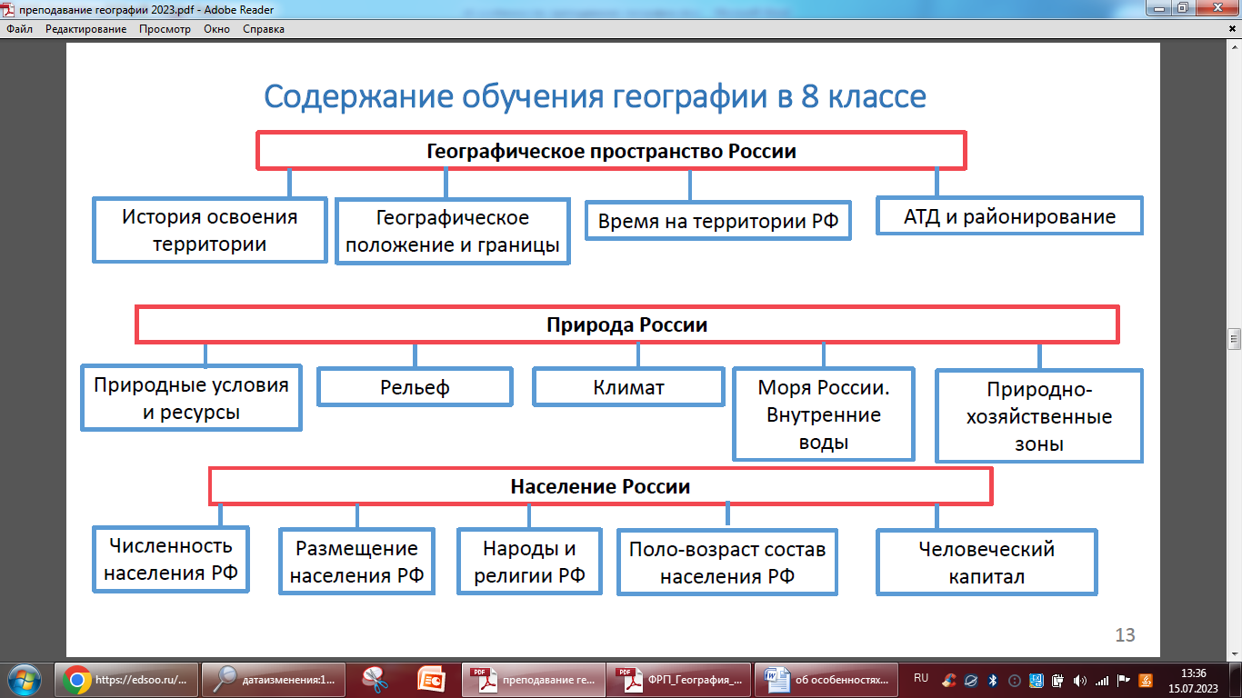
МЕТОДИЧЕСКИЕ РЕКОМЕНДАЦИИ (КРИППО) НА 2023-2024 УЧЕБНЫЙ ГОД
8-9 классы продолжают осваивать рабочие программы по учебным предметам, разработанным в соответствии с ПООП, но приводят их содержание в соответствие с ФОП. Следует отметить, что ФРП закрепляет распределение тем курса «География России» следующим образом:

Slide 30
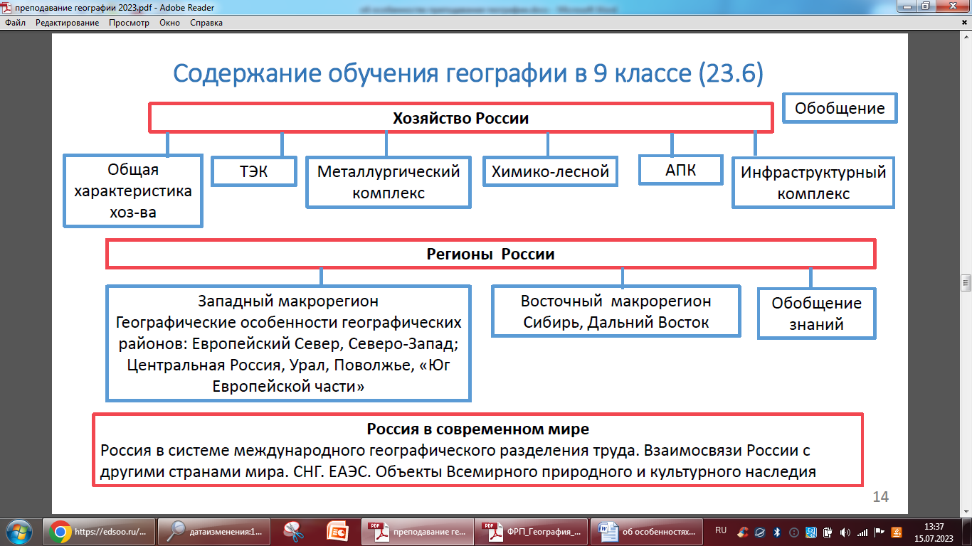
МЕТОДИЧЕСКИЕ РЕКОМЕНДАЦИИ (КРИППО) НА 2023-2024 УЧЕБНЫЙ ГОД
Как видно из схем, в 8 и 9 классах изучается по три раздела. Разделы «Природа России» и «Хозяйство России» теперь не разделены на два года обучения, а полностью изучаются в 8 и 9 классе соответственно. Следует учесть это при составлении календарно-тематического планирования.

Slide 31
МЕТОДИЧЕСКИЕ РЕКОМЕНДАЦИИ (КРИППО) НА 2023-2024 УЧЕБНЫЙ ГОД
Учебным планом на изучение учебного предмета «География» отводится
68 часов: по одному часу в неделю в 10 и 11 классах.
Перенесения всего содержания курса в один год обучения не предусмотрено
Место предмета в учебном плане в зависимости от профиля обучения
Предмет | Профиль | Уровень | 10 класс по ФРП (кол-во часов в неделю)
География | Технологический (инженерные классы) | Базовый | 1
 | Технологический (информационно–технологический) | Базовый | 1
 | Естественно-научный | Базовый | 1
 | Гуманитарный (варианты 1-6) | Базовый | 1
 | Социально-экономический (варианты 1-3) | Углубленный | 3
 | Универсальный | Базовый/углубленный | 1/3

Slide 32
МЕТОДИЧЕСКИЕ РЕКОМЕНДАЦИИ (КРИППО) НА 2023-2024 УЧЕБНЫЙ ГОД
УМК по географии (5-9 классы):
Линия УМК по географии "Классическая география" (номер по ФП 1.1.2.3.4.5.1)
Линия УМК по географии "Роза ветров" (5-9) (номер по ФП 1.1.2.3.4.3.1)
Линия УМК по географии «Полярная звезда» (5-9) (номер по ФП 1.1.2.3.4.1.1)
Линия УМК О. А. Климановой, А. И. Алексеева. География (5-9) (номер по ФП 1.1.2.3.4.2.1)
Линия учебников по географии для обучающихся с интеллектуальными нарушениями Лифановой Т.М., Соломиной Е.Н. (номер по ФП 1.1.2.3.4.2.1).
УМК по географии (10-11 классы):
География. В.Н.Холина (10 и 11 класс углубленный уровень) (номер по ФП 1.1.3.4.2.2.1) – до 25 сентября 2025 года;
Линия УМК по географии «Полярная звезда» (10-11 базовый уровень) (номер по ФП 1.1.3.4.2.1.1) – до 25 сентября 2025 года;
География. Экономическая и социальная географиямира. Бахчиева О.А. (10-11 класс базовый уровень) (номер по ФП 1.1.3.3.2.1.1) – до 31 августа 2024 года;
География (в 2 частях). Домогацких Е.М., Алексеевский Н.И. (10-11 класс базовый уровень) (номер по ФП 1.1.3.3.2.3.1) – до 31 августа 2024 года;
География. Кузнецов А.П., Ким Э.В. (10-11 класс базовый уровень) (номер по ФП 1.1.3.3.2.4.1) – до 31 августа 2024 года;
География. Лопатников Д.Л. (10-11 класс базовый уровень) (номер по ФП 1.1.3.3.2.5.1) – до 31 августа 2024 года;
География. Максаковский В.П. (10-11 класс базовый уровень) (номер по ФП 1.1.3.3.2.7.1) – до 31 августа 2024 года;
География. Домогацких Е.М., Алексеевский Н.И. (10-11 класс углубленный уровень) (номер по ФП 1.1.3.3.2.8.1) – до 31 августа 2024 года

Slide 33
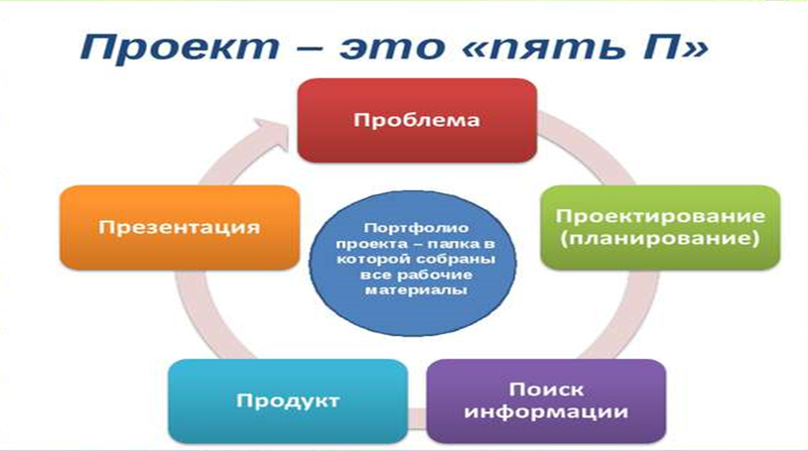
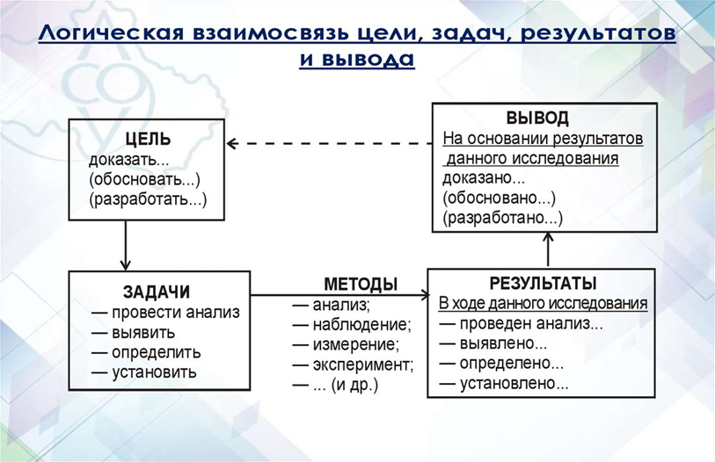
Задача учебного курса «Индивидуальный проект» - обеспечить обучающимся опыт конструирования социального выбора и прогнозирования личного успеха в интересующей сфере деятельности.
УЧЕБНЫЙ КУРС «ИНДИВИДУАЛЬНЫЙ ПРОЕКТ»
https://www.krippo.ru/index.php/v-pomoshch-uchitelyu/v-pomosh-ychitelu.

Slide 34
ОРГАНИЗАЦИЯ ВНЕУРОЧНОЙ ДЕЯТЕЛЬНОСТИ
В рамках внеурочной деятельности рекомендуется проводить занятия, связанные с реализацией особых интеллектуальных и социокультурных потребностей обучающихся. Это могут быть занятия по дополнительному или углубленному изучению школьниками учебных предметов или модулей; занятия в рамках их исследовательской и проектной деятельности; занятия, связанные с освоением регионального компонента образования или особыми этнокультурными интересами участников образовательных отношений. Таким курсом является курс «Крымоведение».
Отметки за освоение курсов внеурочной деятельности требованиями ФГОС СОО не предусмотрены
Программы внеурочной деятельности школьников могут быть разработаны образовательной организацией самостоятельно (авторские) или на основе переработки примерных программ курсов.
Для учета проведенных занятий внеурочной деятельности педагогическими работниками образовательной организации, ведущими занятия, оформляются отдельные электронные журналы

Slide 35
ЗАПОЛНЕНИЕ ПРЕДМЕТНОЙ СТРАНИЦЫ
СОКРАЩЕНИЯ НА СТРАНИЦЕ «ОТМЕТКИ»
ПР – практическая работа
ТЕС – итоговое/промежуточное тестирование
КЗ – комплексное задание
ГД – географический диктант
КК – работа на контурной карте
УЗ – устный зачет
ЗК – зачет по карте
ТП – творческий проект
СР – самостоятельная работа
КР – контрольная работа
ДР - диагностическая работа
АКР – административная контрольная работа и т.д.
Кроме того, в электронном журнале предусмотрен ввод названия видов работ вручную, если таковой тип отметок отсутствует в общепринятом списке (НАПРИМЕР, «Номенклатура» - НОМ).
В теме, где есть практическая работа, сначала указывается название темы, затем номер и тема практической работы и ее вид. При записи темы «Повторение/обобщающее повторение» обязательно указывается ее название и вид работы:
Дата | Тема урока
 | Тема урока. ПР № 1. «……» (обучающая, итоговая)
 | Обобщающее повторение по теме «…». Комплексное задание.
 | Итоговый урок по теме «…». Зачет по карте
 | Обобщающее повторение по теме «…». Контрольная работа № 1

Slide 36

ОЦЕНИВАНИЕ ПЛАНИРУЕМЫХ РЕЗУЛЬТАТОВ
В соответствии с ФГОС система оценки достижения планируемых результатов учащихся педагогом должна «предусматривать использование разнообразных методов и форм, взаимно дополняющих друг друга (стандартизированные письменные и устные работы, проекты, практические работы, творческие работы, самоанализ и самооценка, наблюдения, тесты)
Проверочные и практические письменные работы целесообразно проводить после изучения отдельных разделов и тем программы, а также в конце каждой четверти и учебного года. Может использоваться зачетная форма проверки знаний в виде различных видов работ (экспресс-опросы, географические диктанты, самостоятельные, комплексные проверочные работы и др.).
В письменных работах рекомендуем использовать задания базового, повышенного и высокого уровня сложности. Задания должны включать работу с картами атласа

Slide 37
ПЛАНИРОВАНИЕ РАБОТЫ
НА 2023-2024 УЧЕБНЫЙ ГОД
РМО:
«Особенности преподавания географии в 2023/2024 учебном году» | Август МБОУ ДО «ЦДЮТ»
«Формирование компетенций функциональной грамотности учащихся и межпредметная интеграция на уроках географии и во внеурочное время. Формы работы с одаренными учащимися» | Сентябрь МБОУ “Гардейская школа-гимназия №2”
«Методические аспекты подготовки школьников к ВПР, ОГЭ и ЕГЭ по географии. Изучение критериев оценивания заданий ВПР и ГИА-2024» | Октябрь МБОУ “Николаевская школа”
«Формирование естественно-научной и финансовой грамотности на уроках географии и крымоведения. Тестирование «Функциональная грамотность педагога» | Ноябрь МБОУ “Тепловская школа”
«Планирование форм и методов работы на уроках географии. Диагностика затруднений и потребностей педагога» | Февраль МБОУ “Мазанская школа”
«Педагогическая мастерская (совместный творческий отчет молодых учителей и их наставников по организации системно-деятельностной работы на уроках географии, крымоведения)» | Апрель МБОУ “Перевальненская школа им. Ф.И. Федоренко”

Slide 38
ПЛАНИРОВАНИЕ РАБОТЫ
НА 2023-2024 УЧЕБНЫЙ ГОД
ШМУ ГЕОГРАФИИ
МБОУ | Тема
Август, МБОУ ДО «ЦДЮТ» | Ведение школьной документации. Актуальные проблемы планирования. Структура современного урока
Октябрь, МБОУ «Гвардейская школа-гимназия № 3» | Методические приемы формирования мотивации на уроках географии
Декабрь, МБОУ «Перовская школа-гимназия им. Г.Н. Хачирашвили» | Организация работы со слабоуспевающими и высокомотивированными учащимися в рамках урока географии и во внеурочной деятельности
Март, МБОУ «Кленовская основная школа» | Инструменты формирования функциональной грамотности учащихся на уроках географии

Slide 39
ПЛАНИРОВАНИЕ РАБОТЫ
НА 2023-2024 УЧЕБНЫЙ ГОД
ОБОБЩЕНИЕ ППО
Время проведения МС | МБОУ | Тема
Декабрь | МБОУ ДО «ЦДЮТ» | «Патриотическое врспитание на уроках географии, крымоведения и во внеурочной деятельности» (Волык Н.А., учитель географии МБОУ «Гвардейская школа № 1»)
Февраль | МБОУ ДО «ЦДЮТ» | «Проектно-исследовательская деятельность на уроках географии и во внеурочной деятельности» (Максименко О.А., учитель географии МБОУ «Константиновская школа»
ТЕМАТИЧЕСКИЕ ВЫЕЗДЫ
Время проведения | МБОУ | Тема
Декабрь | «Трудовская школа» | Освоение объективных показателей оценки школьных достижений по географии на основе компетентностно-ориентированного подхода
Январь | «Партизанская школа им. А.П. Богданова» | Освоение объективных показателей оценки школьных достижений по географии на основе компетентностно-ориентированного подхода
Март | «Мирновская школа № 2» | Освоение объективных показателей оценки школьных достижений по географии на основе компетентностно-ориентированного подхода
Апрель | «Широковская школа» | Освоение объективных показателей оценки школьных достижений по географии на основе компетентностно-ориентированного подхода

Slide 40


